Slide 1

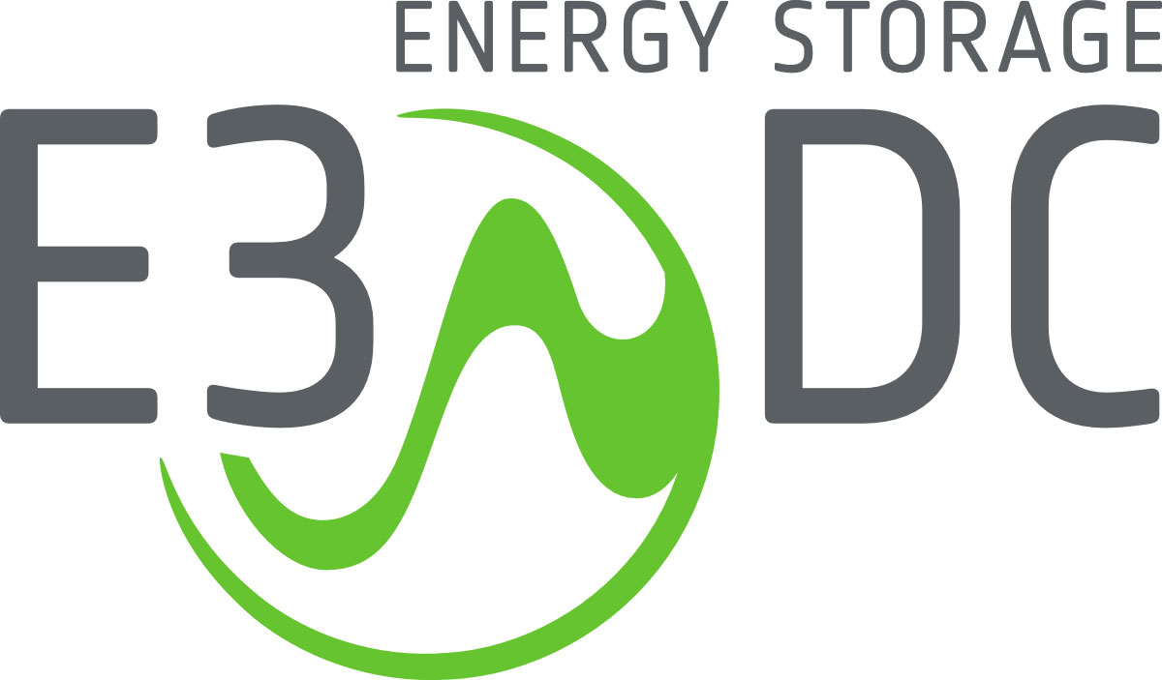
sundependent GmbH - Zertifiziertes Partner Unternehmen
Made in Germany

Slide 2
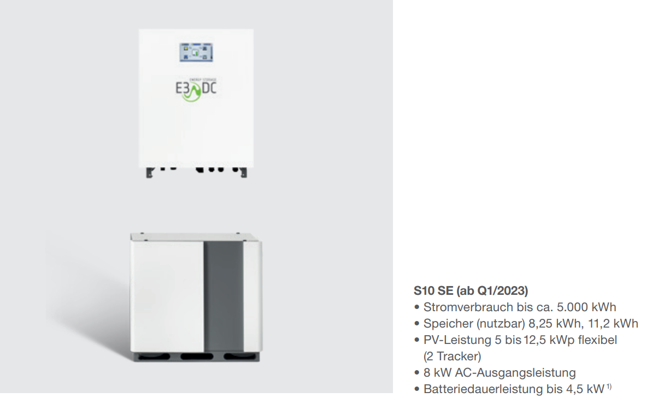
E3DC- SE+
Klein aber Fein- der Einsteiger

Slide 3
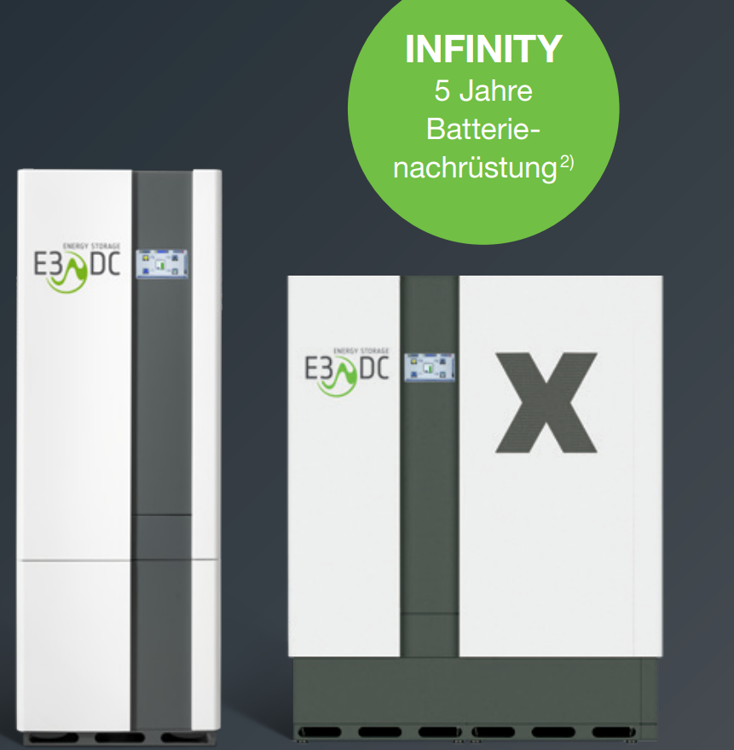
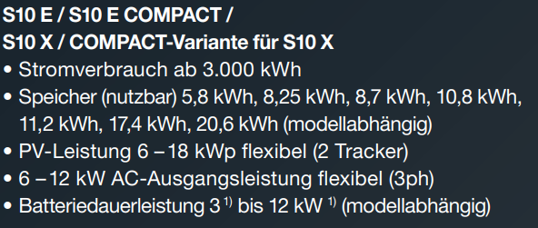
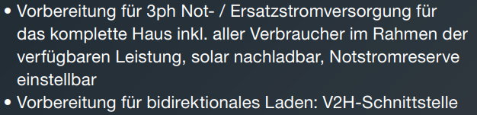
E3DC- E-Serie Compact
Der Allrounder- Geeignet bis 18kwp ab 3.000kwh

Slide 4
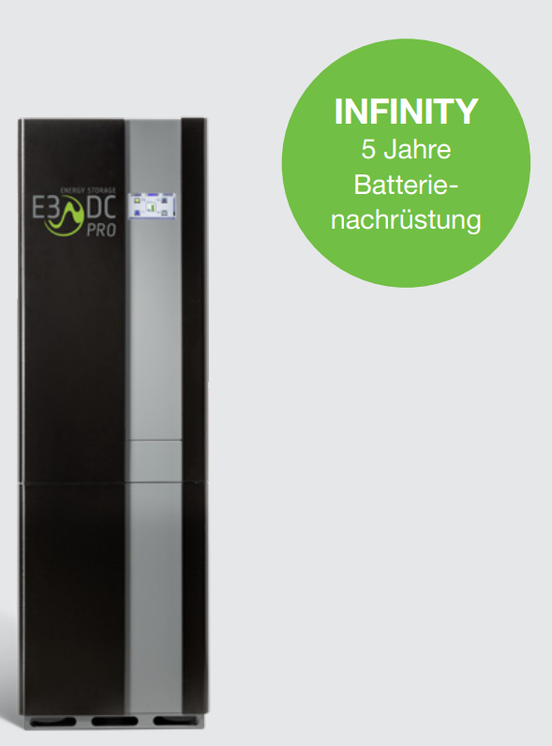
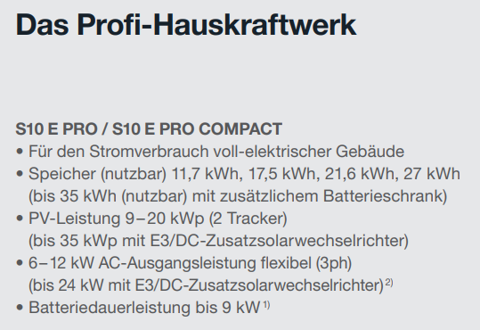
E3DC- Pro Serie/ Compact
Darfs ein bisschen mehr sein?
Geeignet Für Voll Elektrisch, bis 20kwp
Inkl. Wallbox u. Wärmepumpen ab 15.000kwh

Slide 5
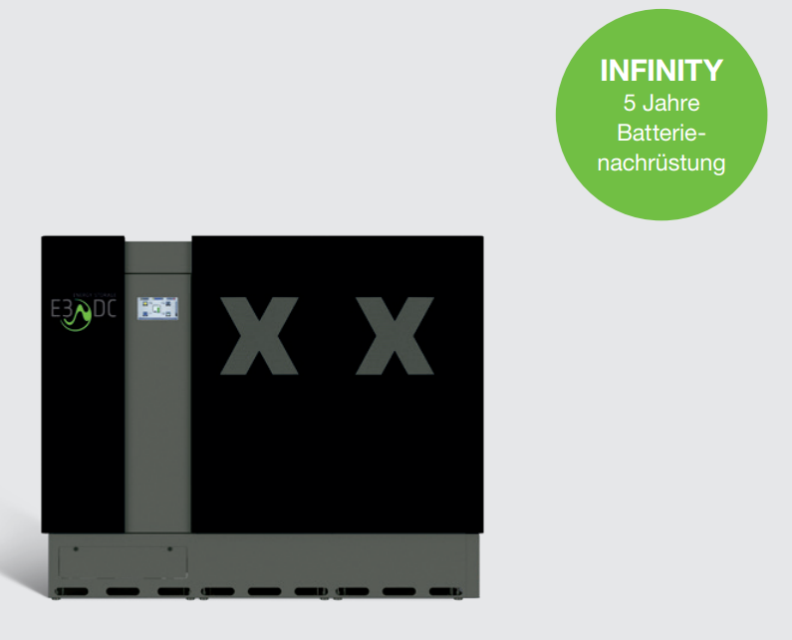
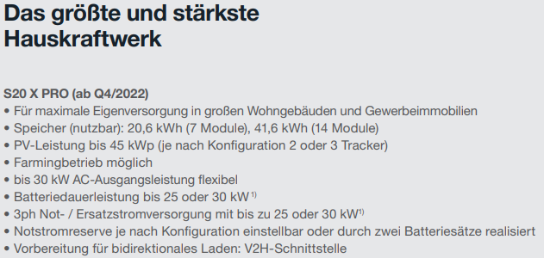
E3DC- Pro S20X
Geeignet für Gewerbe oder große Privat Verbräuche

Slide 6
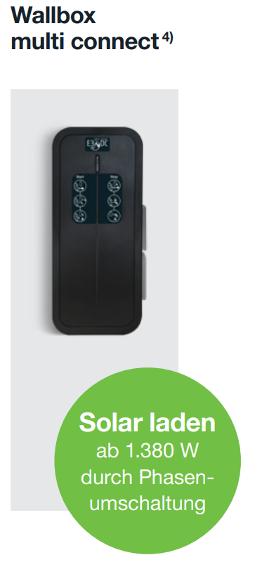
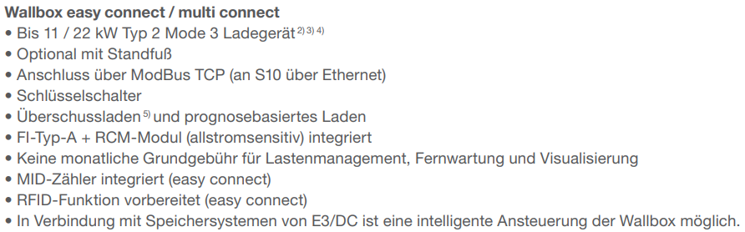
E3DC- Wallbox Multi Connect 11/22kwh
Intelligent-Smart-Flexibel

Slide 7
Warum E3DC?
Made in Germany/ Osnabrück
Marktführer seit über 10 Jahren, über 100.000 Anlagen verbaut!
Nachhaltiges Produzieren in Deutschland
Samsung Speicher/ Korea statt China!
Batterie Ballancing/ lange Lebensdauer
Speicher Erweiterbar (5 Jahre)/ Einstellbar/ Ersatzstrom Funktion
SG-Ready für z.B. Intelligente Wärmepumpen- Heitz Stab etc.
VH2H- Bi-Direktionales Laden möglich
10 Jahre volle System und Leistungsgarantie
Zuverlässiger Technischer Support
Schnelle, einfache, saubere Installation
Externe Energie Quellen möglich z.B. Windrad 220V

